Slide 1
Metodyka porównania algorytmów prognozy
do wspomagania decyzji giełdowych
Comparison methodology of some prediction
algorithms for stock market decision making
Praca magisterska
Kierunek Informatyka
Autor: inż. Nikodem Wiśniewski
Promotor: dr hab. inż. Jerzy Balicki, prof. uczelni
26 września 2019

Slide 2

Agenda
Wstęp
Dane giełdowe
Regresja czy klasyfikacja?
Wykorzystane modele
Aplikacja
Wyniki
Symulacja giełdowa
Wnioski i uwagi
Kierunki dalszych badań

Slide 3
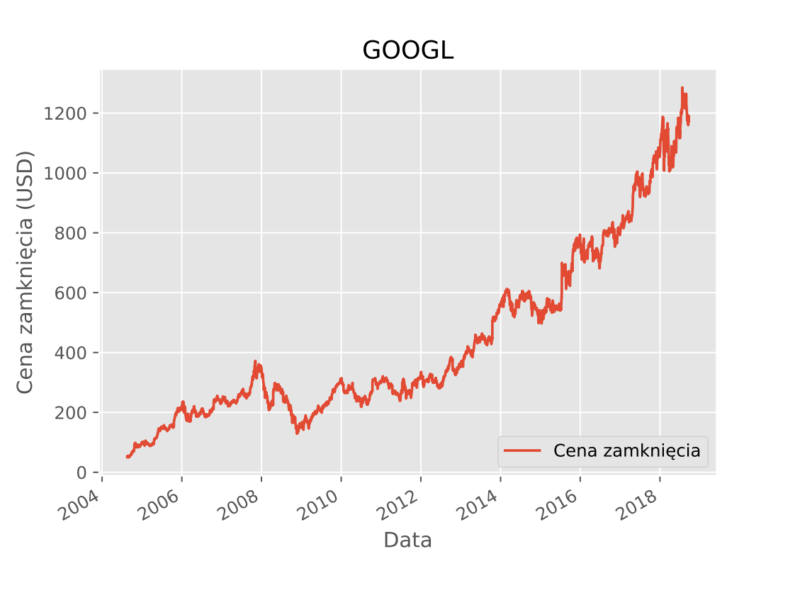
Wstęp
Głównym celem pracy jest opracowanie metodyki porównania algorytmów prognozy do wspomagania decyzji giełdowych, a także opracowanie programu wspomagającego inwestorów.
Dostępne dane podstawowe (dzienne):
data,
cena otwarcia,
cena zamknięcia,
liczba akcji w obrocie,
najniższa cena,
najwyższa cena.

Slide 4
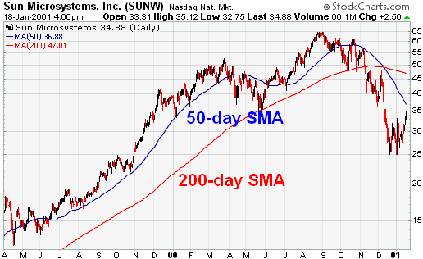
Dane giełdowe
Dane podstawowe
Dane do analizy fundamentalnej
Dane analizy technicznej
Dane analizy sentymentu

Slide 5
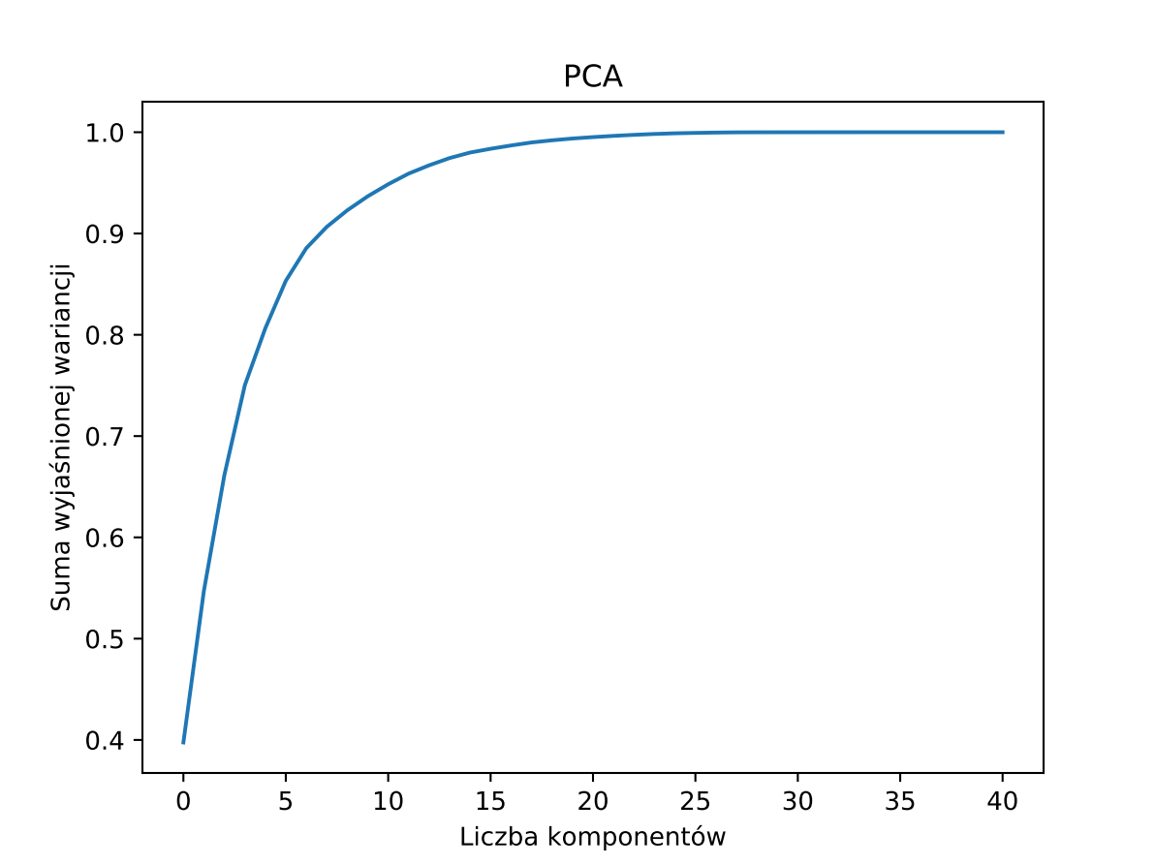
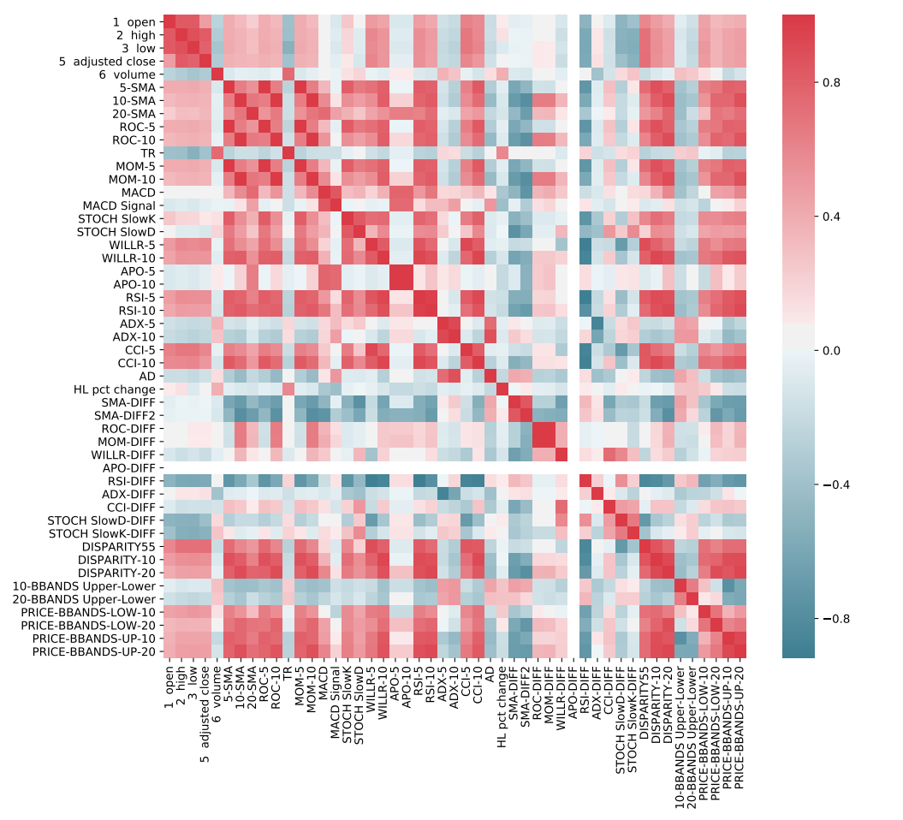
Dane giełdowe – charakterystyka danych

Slide 6
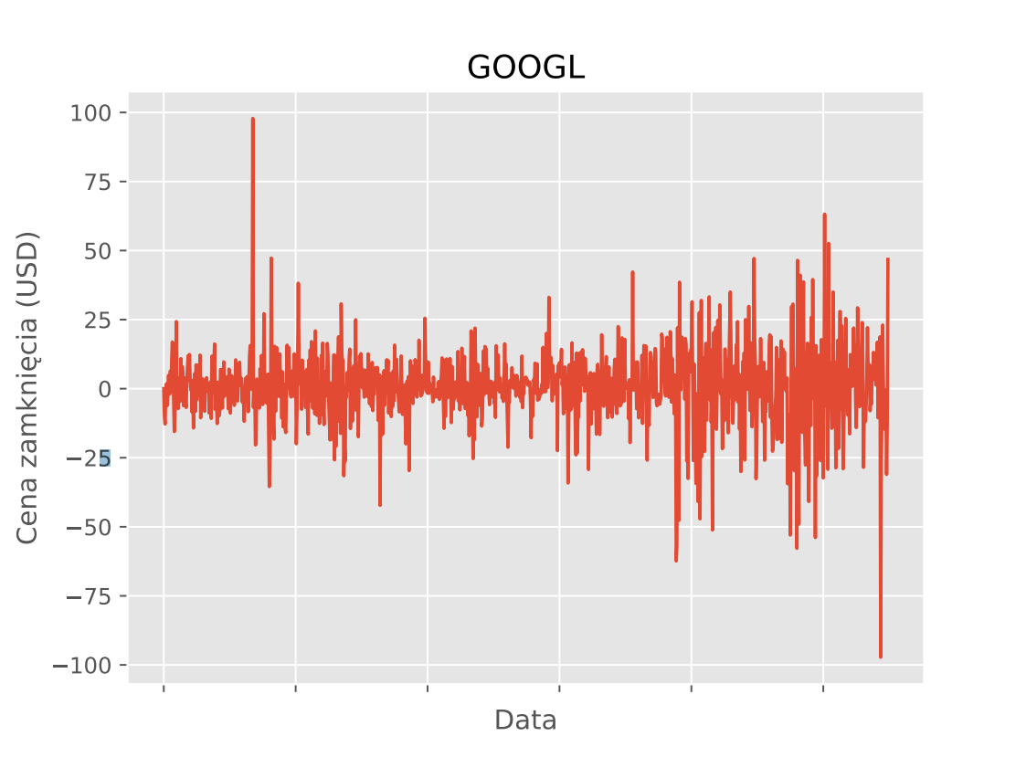
Dane giełdowe – różnicowanie (ang. differencing)

Slide 7
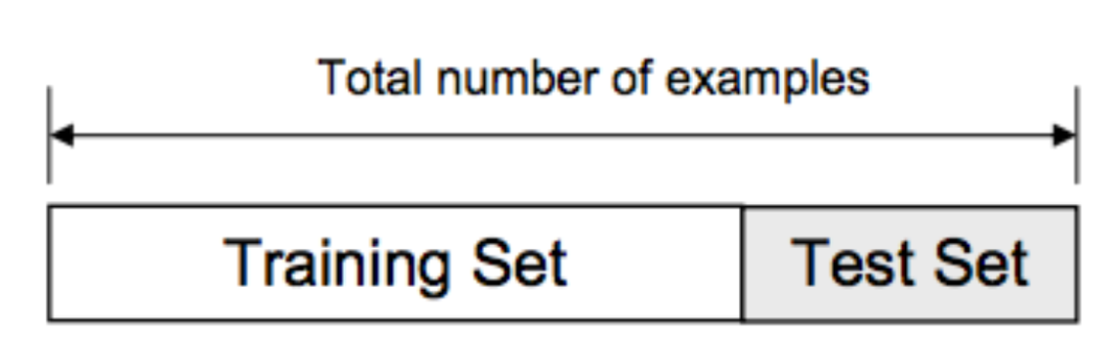
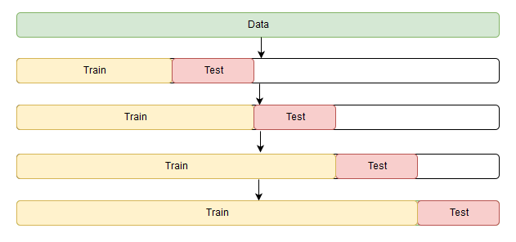
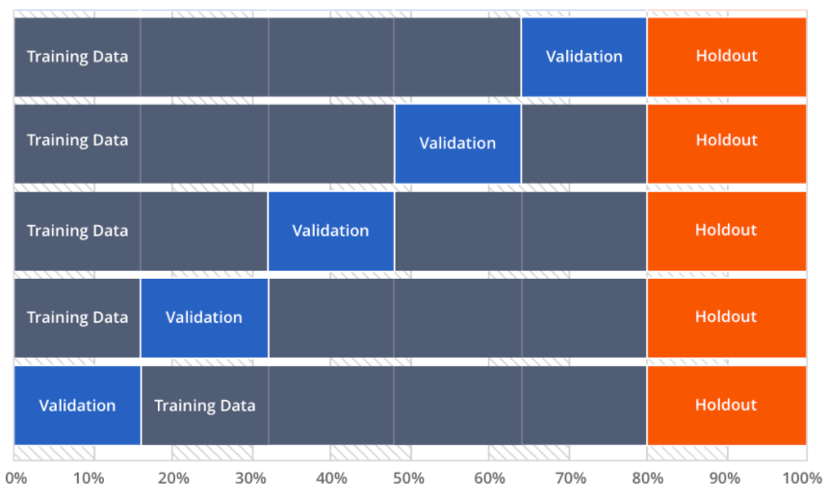
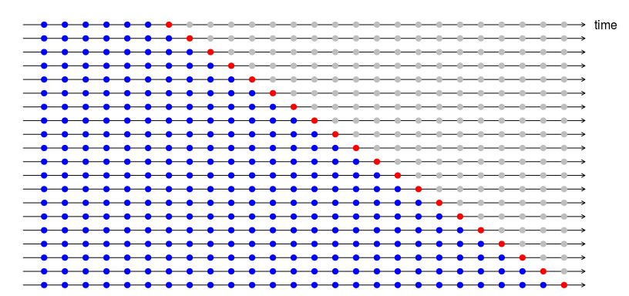
Dane giełdowe – charakterystyka szeregów czasowych, uczenie metodą kroczącą

Slide 8
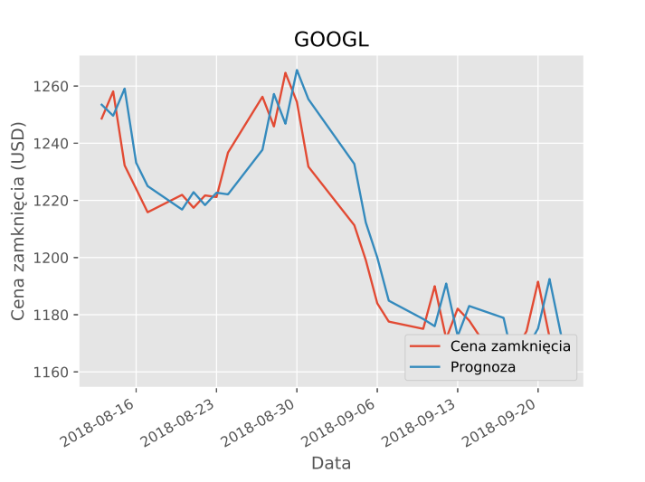
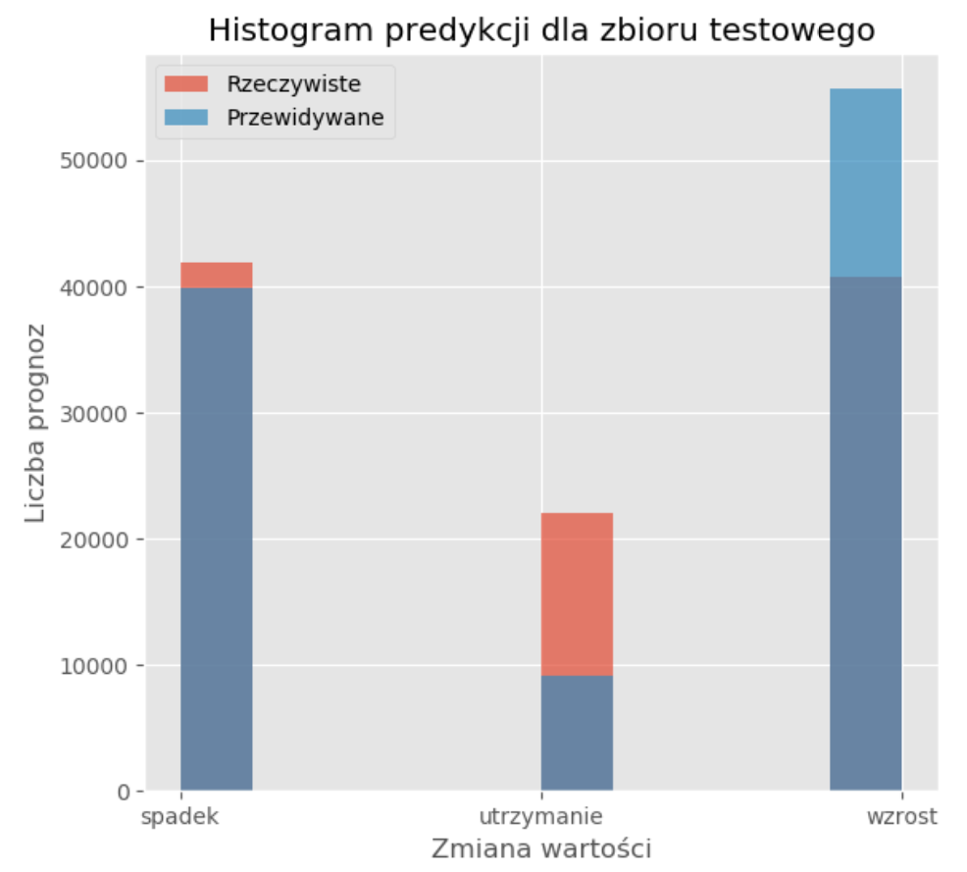
Regresja czy klasyfikacja?

Slide 9
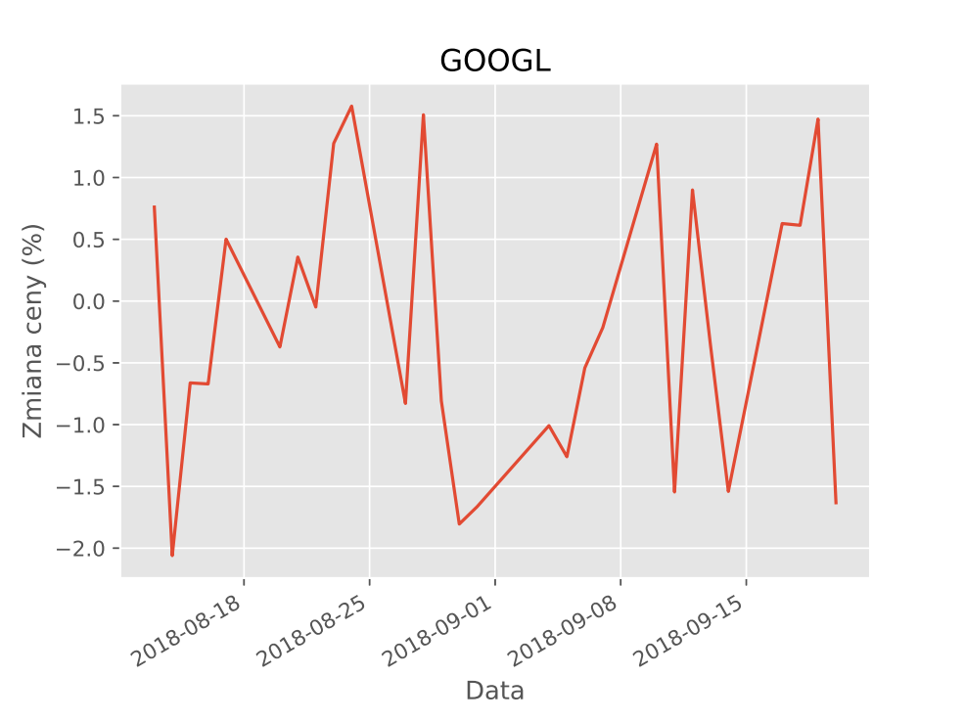
Regresja czy klasyfikacja?

Slide 10
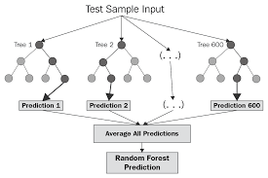
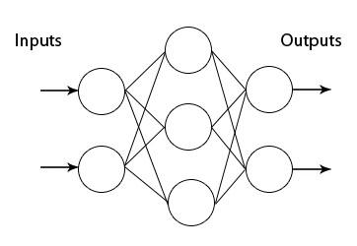
Wykorzystane modele
Sztucznie sieci neuronowe
SVM
Random forest
Light GBM

Slide 11
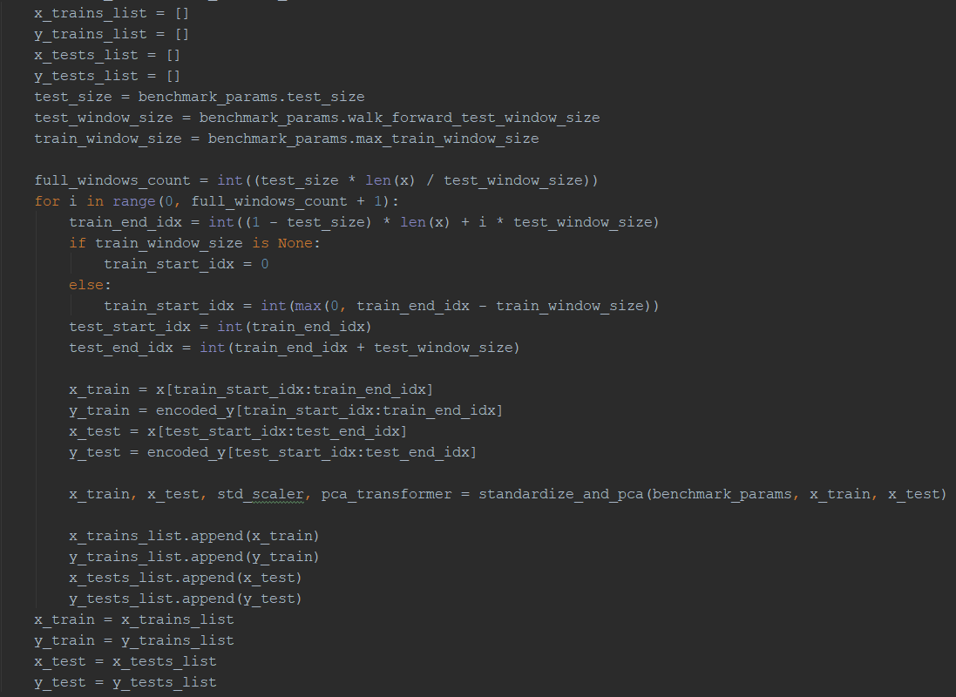
Aplikacja
Moduły aplikacji:
pobieranie danych
analiza danych
przetworzenie danych
benchmark
symulacja giełdowa

Slide 12
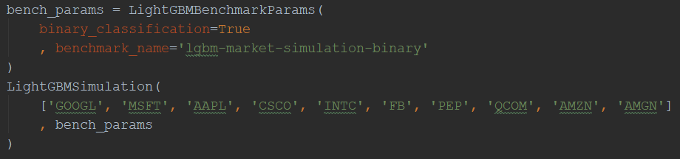
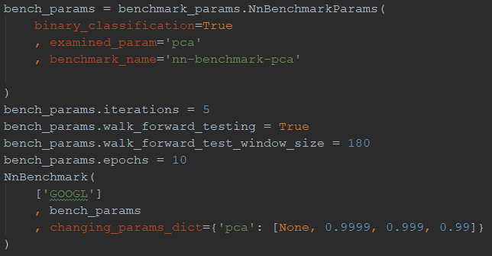
Aplikacja

Slide 13
Aplikacja - film

Slide 14
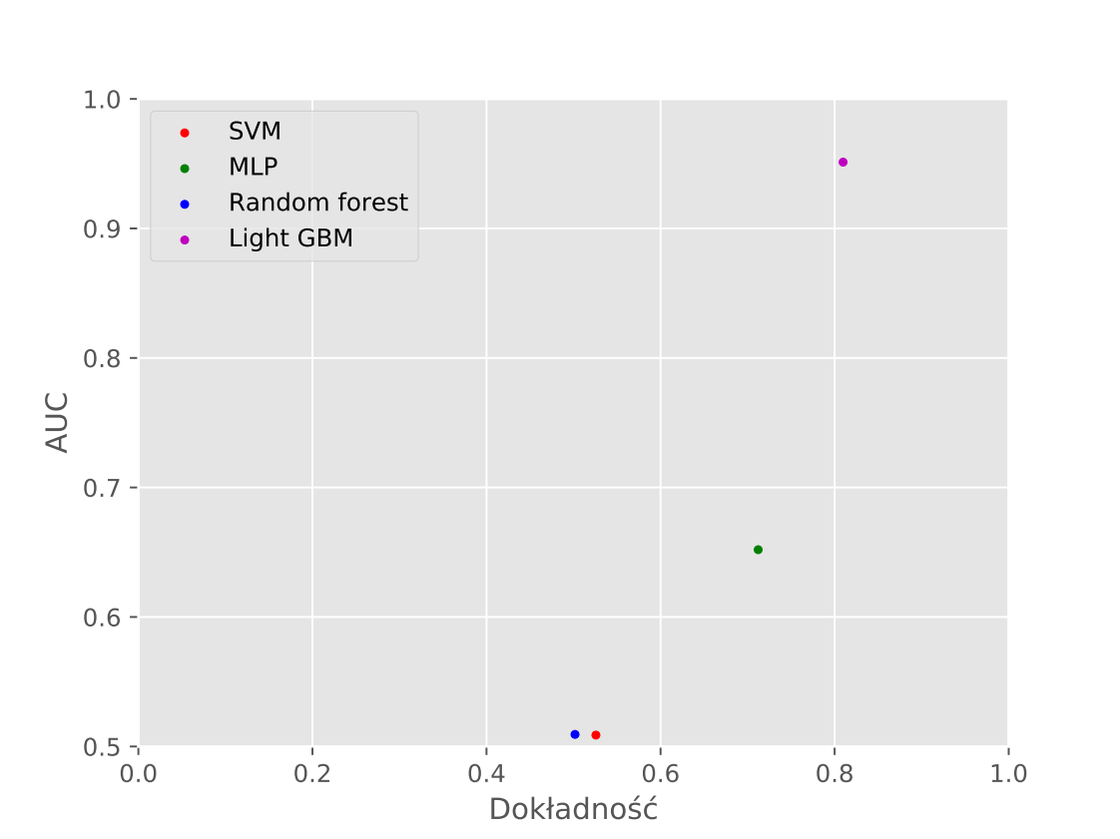
Wyniki - klasyfikacja binarna
Klasyfikacja binarna | MLP | SVM | Random forest | Light GBM
Średnia dokładność | 0,77121 | 0,52571 | 0,501703 | 0,809715
Średnie AUC | 0,65194 | 0,50880 | 0,509316 | 0,951182

Slide 15
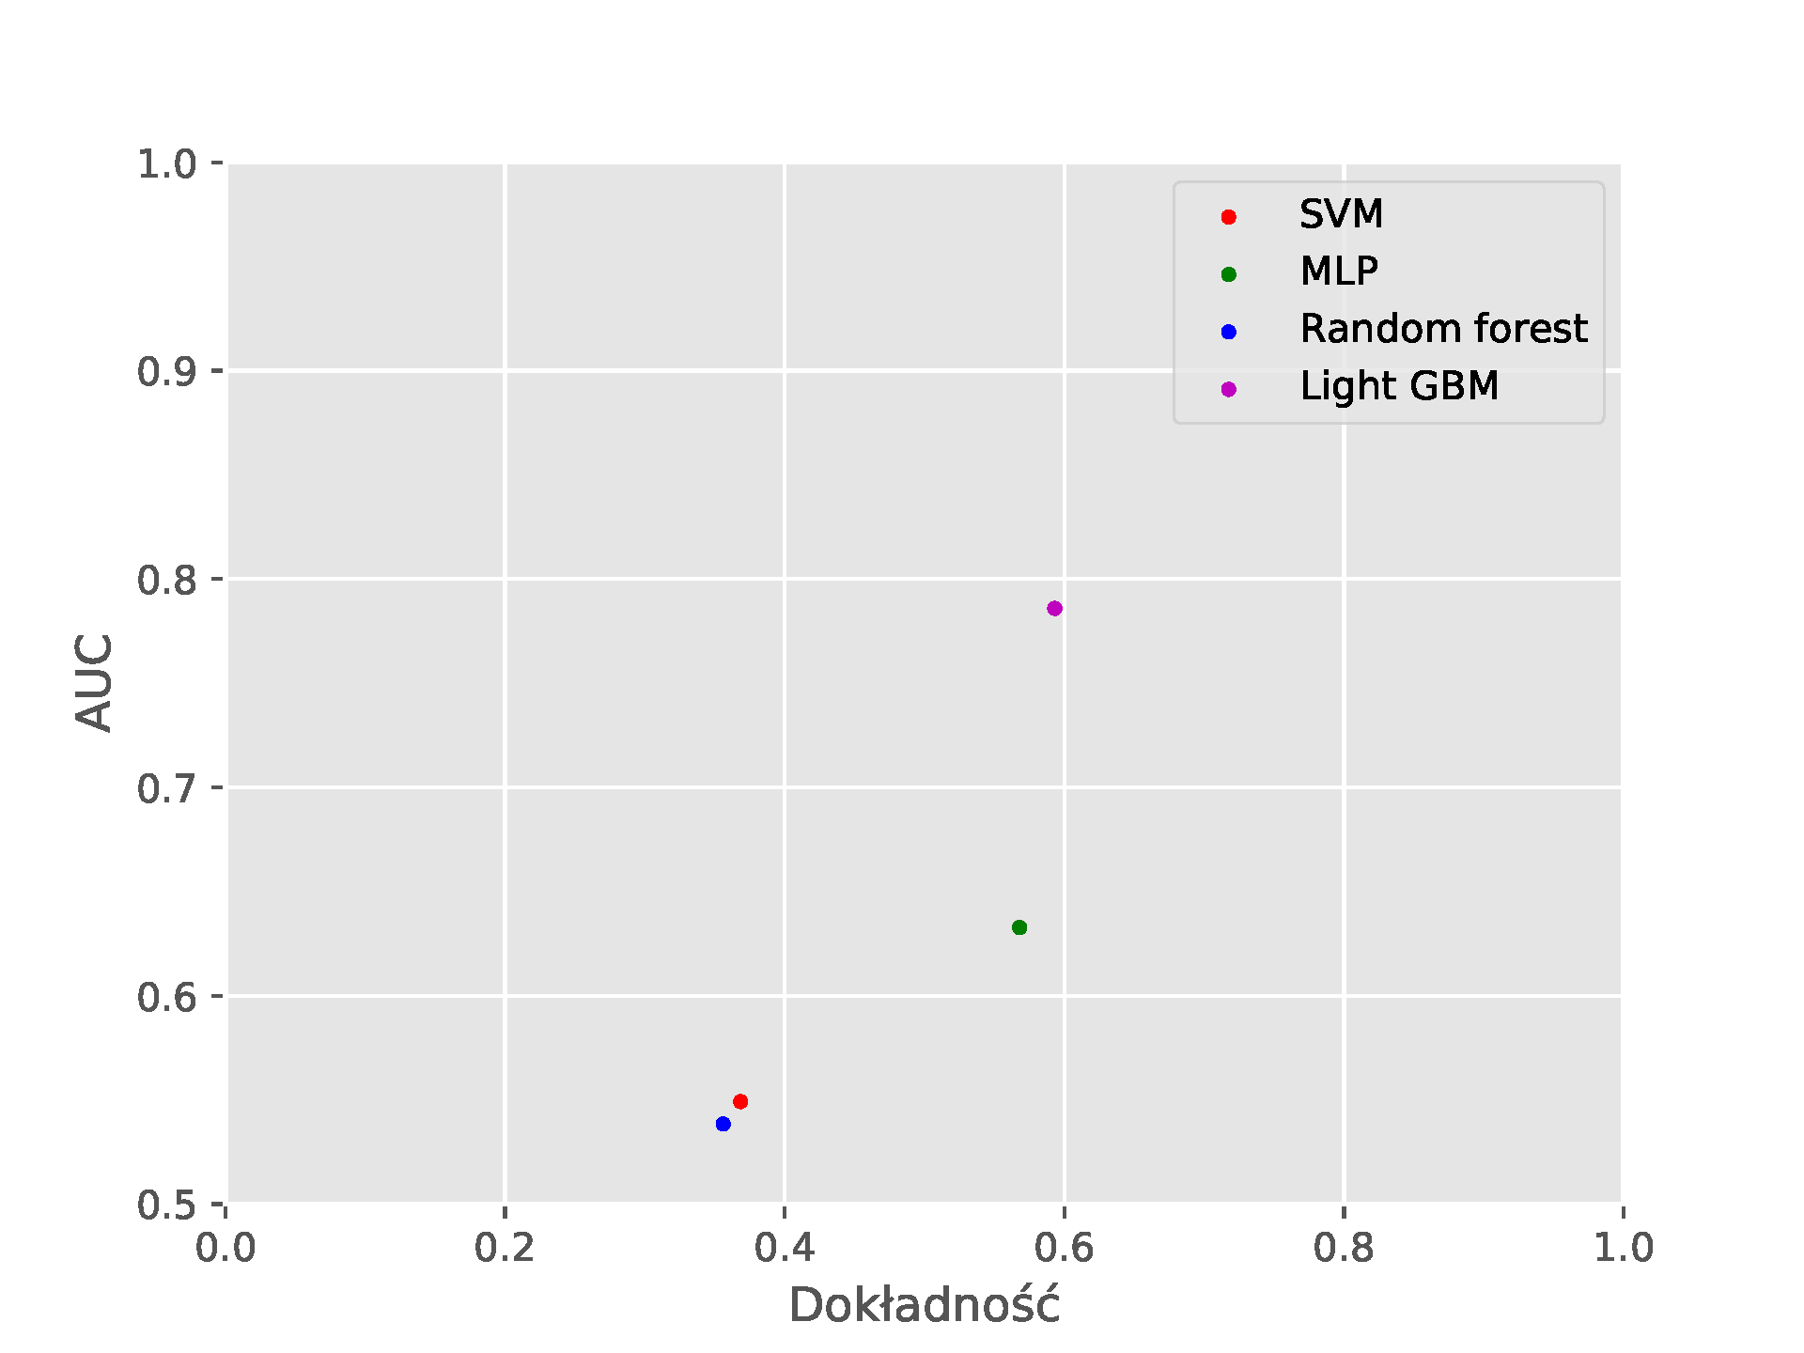
Wyniki - klasyfikacja wieloklasowa
Klasyfikacja wieloklasowa | MLP | SVM | Random forest | Light GBM
Średnia dokładność | 0,56797 | 0,36843 | 0,355975 | 0,593141
Średnie AUC | 0,63277 | 0,54921 | 0,538469 | 0,785912

Slide 16
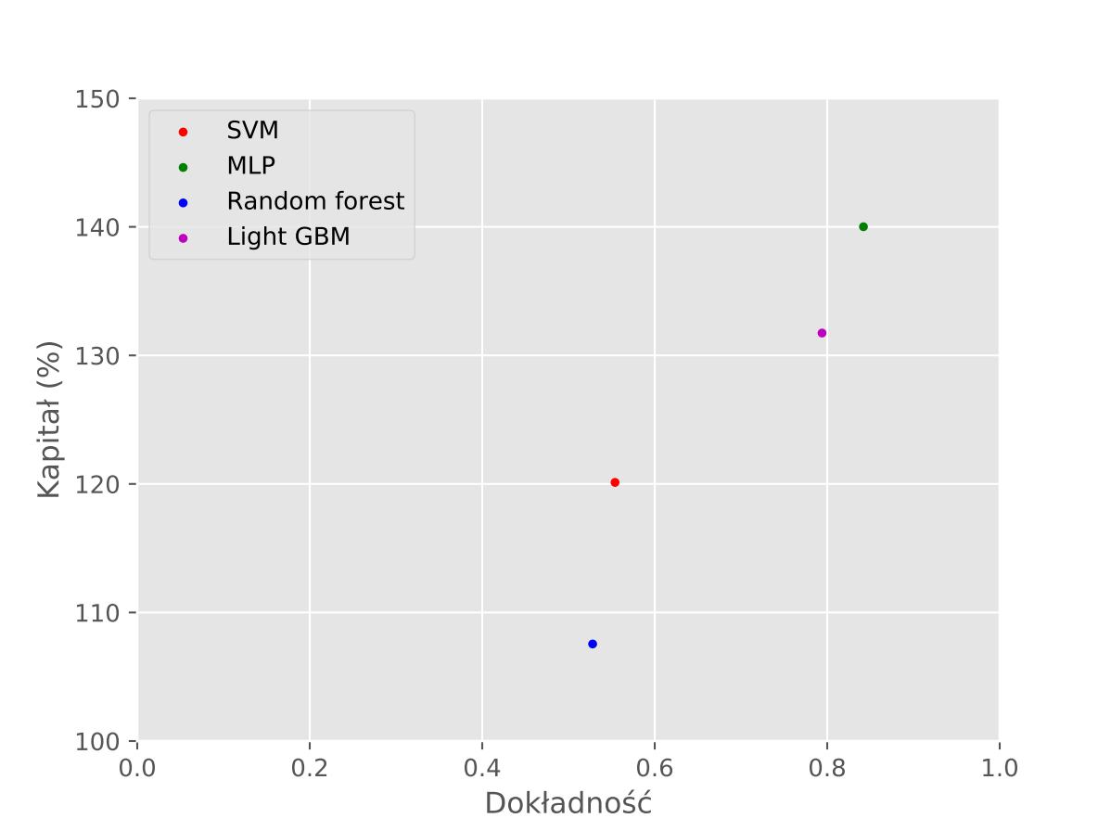
Symulacja giełdowa – klasyfikacja binarna
Klasyfikacja binarna | Indeks S&P 500 | Buy and hold | MLP | SVM | Random forest | Light GBM
Średni zysk (%) | 118.45 | 124,41 | 140,01 | 120,12 | 107,55 | 131,74
Wyniki na podstawie symulacji giełdowej wykonanej na sesjach giełdowych między 1 stycznia 2019, a 6 lipca 2019.

Slide 17
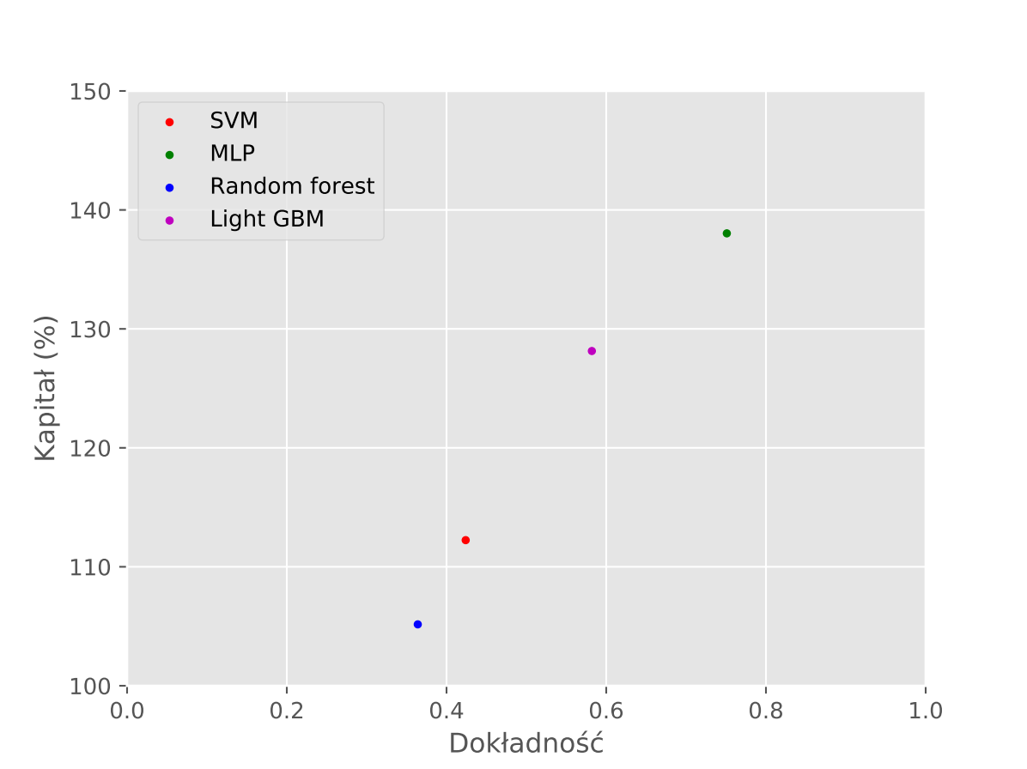
Symulacja giełdowa – klasyfikacja wieloklasowa
Klasyfikacja wieloklasowa | Indeks S&P 500 | Buy and hold | MLP | SVM | Random forest | Light GBM
Średni zysk (%) | 118.45 | 124,41 | 140,01 | 120,12 | 107,55 | 131,74
Wyniki na podstawie symulacji giełdowej wykonanej na sesjach giełdowych między 1 stycznia 2019, a 6 lipca 2019.

Slide 18
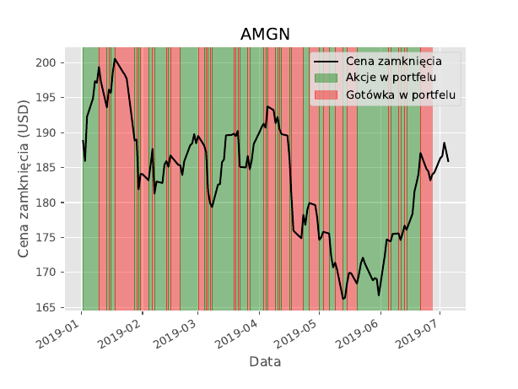
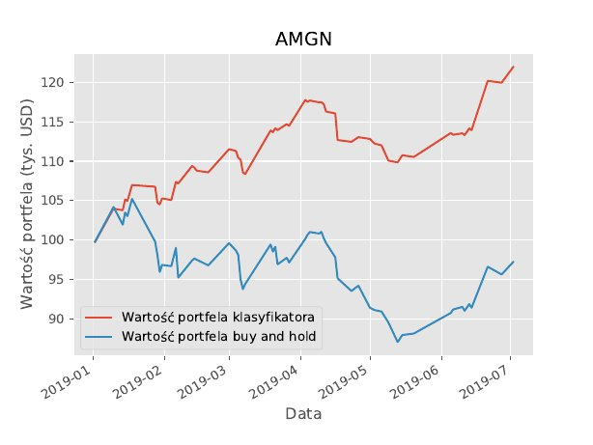
Symulacja giełdowa

Slide 19
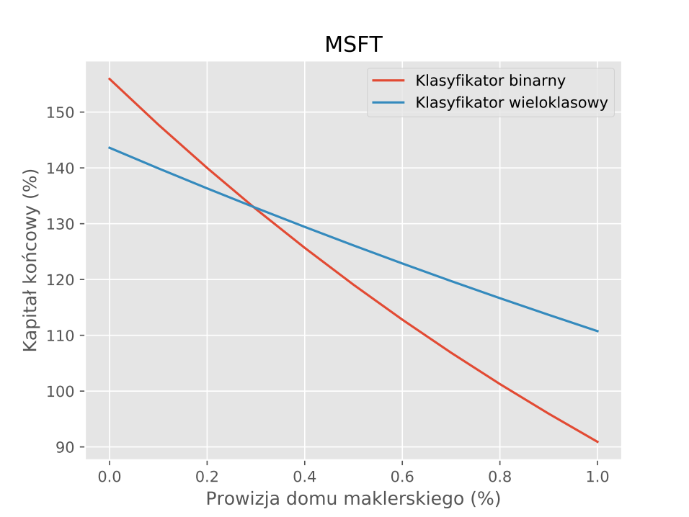
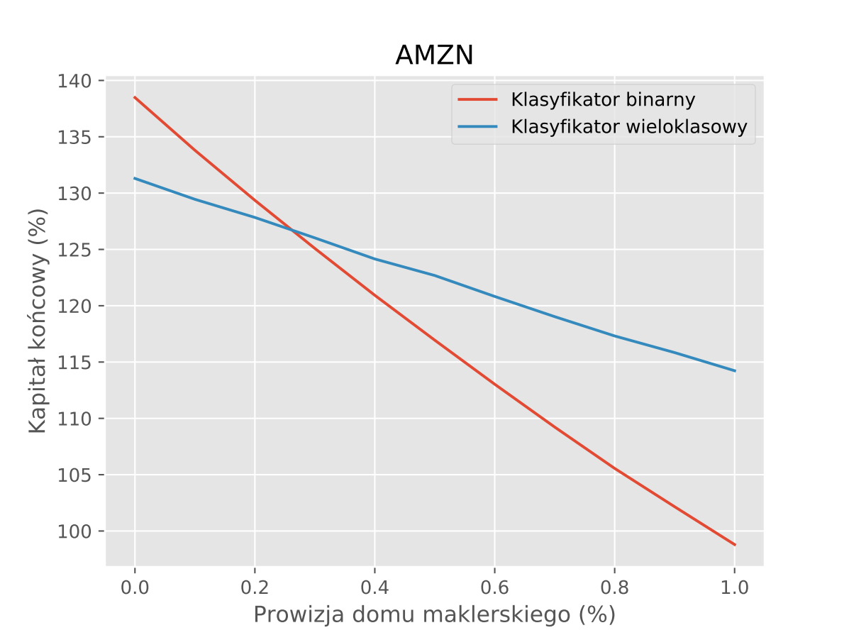
Symulacja giełdowa – porównanie

Slide 20
Wnioski i uwagi
Wyniki są zadowalające i pozwalają na wypracowanie zysków na giełdzie.
Nie wszystkie modele są w stanie efektywnie prognozować trendy giełdowe. Model lasu losowego oraz model SVM nie są w stanie wyznaczyć znacząco lepszych predykcji od klasyfikatora losowego.
Badania oparto o uproszczony model giełdy, nieuwzględniający wszystkich czynników mających wpływ na efektywne decyzje giełdowe.

Slide 21
Kierunki dalszych badań
Rozwinięcie algorytmu handlującego o metody zarządzania portfelem, np. stop loss.
Rozszerzenie pracy o zagadnienia ograniczania ryzyka.
Badania nad doborem spółek giełdowych.
Analiza oszacowania progu dla klasy utrzymania.
Analiza predykcji w innym przedziale czasowym (np. predykcja tygodniowa.
Rozwój i ulepszanie klasyfikatorów.

Slide 22

Dziękuję za uwagę.

